Slide 1
研修内容（二日目）
概略の説明
水産資源のデータ解析入門
考え方、誤用など
エクセルによる実演
ＡＢＣ算定ルールの解説
Ｑ＆Ａ

Slide 2
今までのテキストの説明
資源解析手法教科書（２００１）ピンク本
事例集（２０００）黄本
補遺（２００２）青本
水産資源解析の基礎（２００７）
水産資源のデータ解析入門（２０１０）
Ｔｅｒｒａｐｕｂ（２００９、２０１１）

Slide 3

赤嶺（２００７）

Slide 4
入門書
松宮（２０００）魚をとりながら増やす．成山堂
ベルソーブックス００１
桜本（１９９８）漁業管理のＡＢＣ．成山堂
一般向けの解説書。ゲーム理論を用いた
乱獲の説明など。「割引率」による乱獲の
説明は「不確実性」と解釈できる。

Slide 5
最近の教科書
水産海洋ハンドブック（２００４）生物研究社
水産大百科事典（２００６）朝倉書店
水研センターが中心
水圏生物科学入門（２００９）恒星社厚生閣
安くてお薦め

Slide 6

会田編（２００９）の３－３（山川）

Slide 7
その他のテキスト
島谷健一郎（2012）フィールドデータによる統計モデリングとＡＩＣ．近代科学社
渡辺 守（2012）生態学のレッスン．東京大学出版会
安藤洋美（2012）異説数学教育史．現代数学社

Slide 8
水産資源学の基本
成長・・・リチャーズ式
生残・・・指数関数（等比数列）。Ｆ、Ｍ、Ｚ。
再生産・・・シュヌート式
昆虫は数で調節。魚は体サイズで調節。
管理の基本は「フィードバック」。

Slide 9
統計学の基礎
点推定は最尤法
区間推定は尤度比検定
モデル選択はＡＩＣ
計算はエクセル・・・Ｒ？
ベイズ統計？・・・ＭＣＭＣ法
区間推定の基本はＨＤＲ
事前分布の基本はＰＭＰ

Slide 10
インターネットの活用
群馬大の青木繁伸先生のＨＰ
「統計学関連なんでもあり」
成長式の比較（検定方法）
標準偏差はｎ－1.5で割る？
Ｔｅｒｒａｐｕｂ・・・モノグラフ
水研報告
水研ニュース

Slide 11
ＴＡＣの歴史
最初はマイワシ、マサバ、ゴマサバ、マアジ、サンマ、スケトウダラ、ズワイガニ。
後でスルメイカが加わった。
マイワシとサバ類には太平洋南部系群（南西水研）があった？

Slide 12
系群（ｓｔｏｃｋ）とは？
日本で作られた専門用語。
個体群（ｐｏｐｕｌａｔｉｏｎ）に相当するもの。
系群の定義
「作業仮説」として資源量変動の単位とみ
なせるもの。
「種」は存在しない？
中坊（２００３）系統群あれこれ．水産
資源管理談話会報（３１）３－２２

Slide 13
ＡＢＣ算定の歴史
ＡＢＣは１つのはず？
行政より複数のＡＢＣが要請された。
ＡＢＣα、β、γ
ＡＢＣγはすぐに消えた。
ＡＢＣtarget、ＡＢＣlimitとなった。
行政より「複数シナリオ」が提示された。

Slide 14
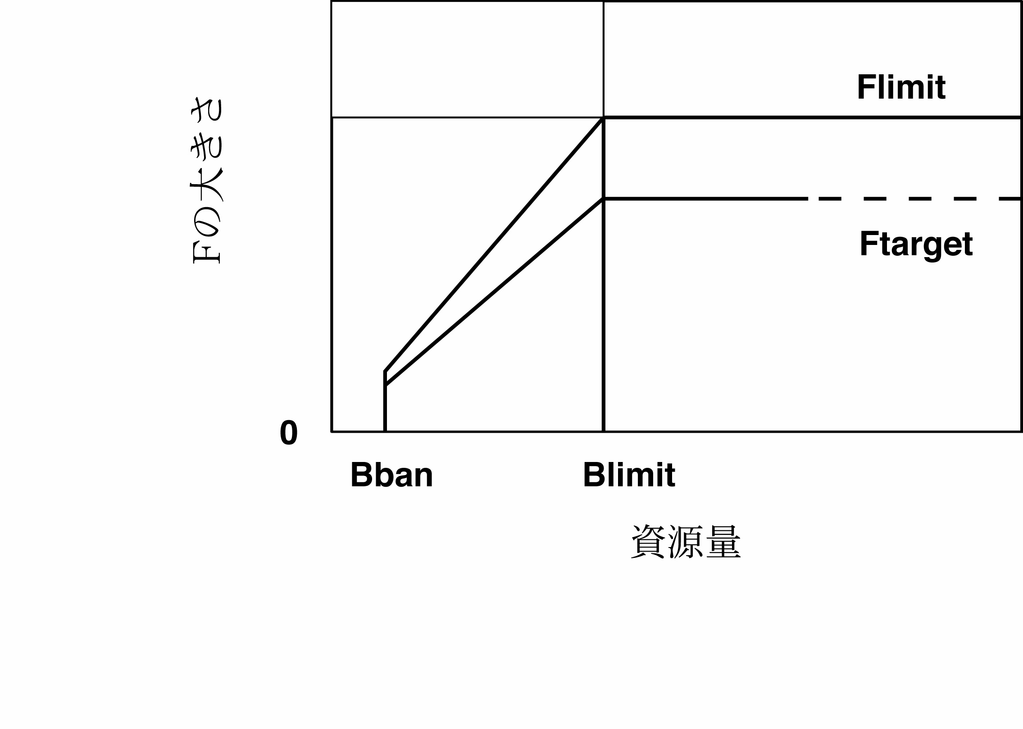
ＡＢＣ算定ルール

Slide 15
予防的処置
ABC算定のための基本規則
ＡＢＣlimit・・・ＡＢＣの上限。Ｆlimitで計算。
ＡＢＣtarget・・・ＡＢＣの目標。Ｆtargetで計算。
Ｆlimit・・・乱獲を避けるためのＦの上限値。
Ｆtarget・・・Ｆlimitに安全率αを掛ける。
Ｂlimit・・・Ｆを減少させ始める閾値。
Ｂban・・・禁漁を提言する閾値。

Slide 16
基本的な考え方
１系の方が２系よりも情報が多く、より詳しく解析されている。
したがって、２系の方がABC値は厳しい。
Ｂbanは絵に描いた餅ではない。
しかし、実行は難しい！
Ｆ値がきちんと守られていれば・・・

Slide 17
ＶＰＡの具体的な計算手順
漁獲尾数→資源尾数
水産独自の手法！
コホート解析
ピンク本の「平松」：ｐ１０４－１２８
（チューニングしない）標準的な方法
黄本の「檜山」：ｐ１－１０
チューニングＶＰＡ

Slide 18
Ｑ＆Ａ 評価手法について
実際に資源評価を行なう際には、複数の手法の中からどのようにして適した手法を選ぶのでしょうか。

Slide 19
Ｑ＆Ａ データ数について
２曲線が同一かどうかの検定（Ｆ検定）をする際に、比較する両者のデータ数に大きな差がある場合には、そのまま行うべきか、それとも少ないほうのデータ数になるように多いほうのデータからデータを無作為抽出すべきか？

Slide 20
Ｑ＆Ａ ＶＰＡについて
ＶＰＡ解析で資源量を推定するにあたり、０歳魚、１歳魚は雌雄ともほとんど漁獲されず、２歳魚でも雌がほとんど漁獲されないような場合、前年までの複数年の平均値等で置き換えるなどして、良いものかどうか？
また、雌雄の成長差が影響して漁獲年齢に差がある場合で、市場調査で雌雄データも取れれば、別々にＶＰＡ解析し、合算するほうが良いかどうか？

Slide 21
Ｑ＆Ａ 資源量推定について
新たな操業者の参入で地先操業の範囲が拡がり、資源量推定の基礎となる漁協統計データに加わってきた場合、推定資源量の推移をみるには過去の操業範囲に限定して（区分けできればの話ですが）解析を行うべきと思います。操業場所の区分けができない場合、操業範囲の拡大が資源量の増加となると思います。そのまま計算することにより、結果として計算上も資源量が増大したようになると思いますが、それは止むを得ないものでしょうか？

Slide 22
昨年の質問
決定係数について（非線型）
赤嶺「水産資源解析の基礎」
共分散分析について
山田・北田「生物資源統計学」．成山堂

